Slide 1



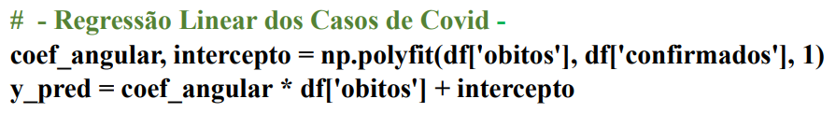
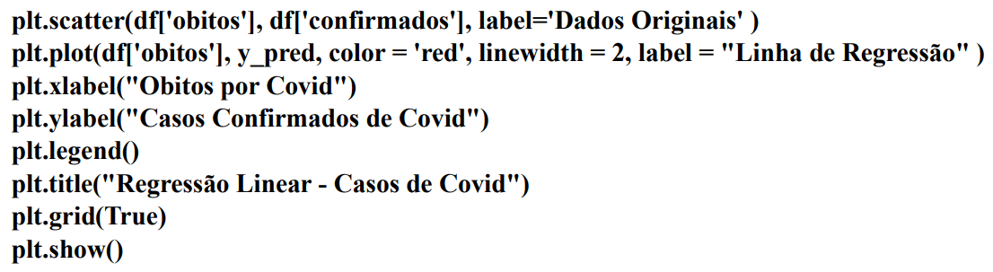
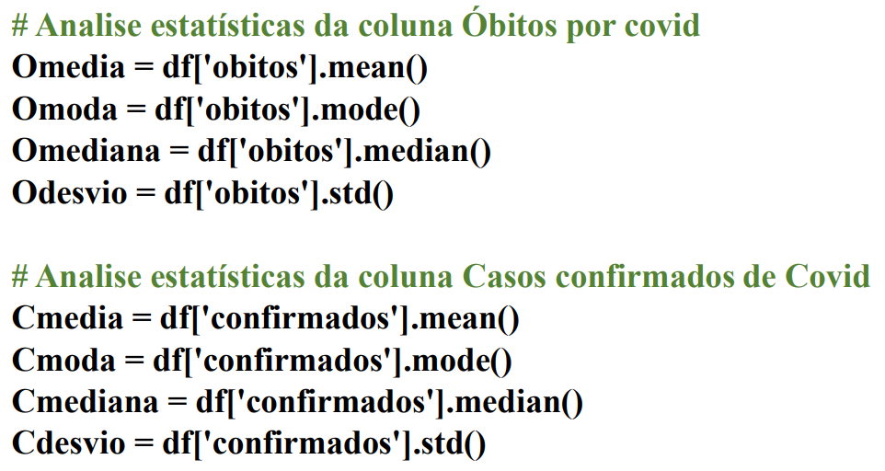
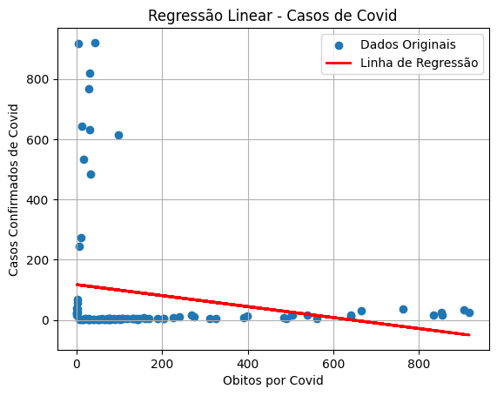
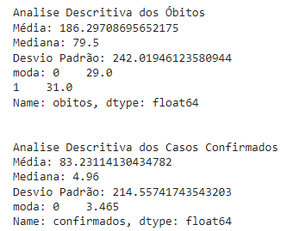

Análise de Dados
Casos de Covid no Rio de Janeiro
I EXPOTECH
João Victor e Heloís Racibi
Ênfase em Análise de Dados em Big Data
I Exposição de Projetos de Extensão de Tecnologia da Informação do Campus UNESA - Niterói
07-09 Novembro 23
Introdução
Resultados da Regressão Linear com Python
Este trabalho de extensão, é apresentado a disciplina extensionista de Tópicos de Big Data, tem por objetivo apresentar uma análise de dados de Regressão Simples, bem como uma ánalise descritiva sobre a relação do número dos casos de Covid em relação com o número de óbitos por Covid, no estado do Rio de Janeiro em outubro de 2021, utilizando os dados apurados em cada município.
No Código acima, fazemos o cálculo da Regressão Linear utilizando o Número de Óbitos em relação com os Casos Confirmados.
Big Data e Regressão Linear
Big Data é o termo dado a um massivo número de dados coletados ou criados a partir de informações obtidas, seja de empresas, pesquisas ou até redes sociais. Como é um número de dados muito grande, é dificil de ser analisado com formas tradicionais, o trabalho da análise de Big Data é filtrar, e disponibilizar as informações mais significativas e de maior interesse.
Um bom exemplo disso, é a Regressão Linear, que utiliza a análise do comportamento de uma variável relacionada a uma ou mais variáveis, reproduzindo um gráfico e gerando a linha de Regressão Linear, com o objetivo de analisar a relação entre x e y.
Como mostrado anteriormente, plotamos o gráfico de óbitos (x) e casos confirmados (y) com a biblioteca matplotlib.pyplot.
Ao lado, fizemos a análise descritiva dos dados de cada tabela, que são o cálculo da média, mediana, moda e desvio padrão.
Metodologia
Para realizar a análise dos dados estudados, utilizamos em Python (Linguagem de Programação de Alto Nível e código aberto) as bibliotecas Pandas e Numpy, que facilitam o uso da ferramenta, tornando mais fácil a análise de dados através da manipulação de listas e DataFrames, que foi o que utilizamos.
Através do site do Brasil.io, conseguimos uma tabela com os dados de casos e óbitos por covid de toda a região do Brasil, sendo num quadro geral, ou por cada estado. Como nosso interesse era mais centrado no estado do Rio de Janeiro, apuramos apenas esses dados mais específicos.
Com a linguagem de programação Python, fomos capazes de transformar a tabela com os dados do estado do Rio de Janeiro, informando separadamente por município em um DataFrame, que nos possibilitou manipular os dados, e então definir os dados de Óbitos por Covid como a variável independente, os de Casos Confirmados como a variável dependente, podendo assim definir a Regressão Linear.
Como pode ser visto no gráfico, a Regressão Linear é do tipo Correlação Negativa. Embora a linha indique uma queda, os pontos não são regulares, e isso é devido a vários fatores externos que variam de município para município, como o acesso a informação, a concientização da população, acesso e índice de vacinação, entre outros.
Referências
[1] Dados de Casos Confirmados, e Óbitos por Covid:
- https://brasil.io/covid19
[2] Fonte de estudo dos códigos:
- https://numpy.org/doc/stable/user/index.html
- https://pandas.pydata.org/docs/user_guide/index.html

